Slide 1

ỦY BAN NHÂN DÂN HUYỆN TIÊN LÃNG
TRƯỜNG TIỂU HỌC MINH ĐỨC
CHÀO MỪNG HỘI THI
GIÁO VIÊN DẠY GIỎI CẤP HUYỆN
NĂM HỌC 2024- 2025
Giáo viên: Phạm Thị Thi
Đơn vị: Trường Tiểu học Minh Đức

Slide 2



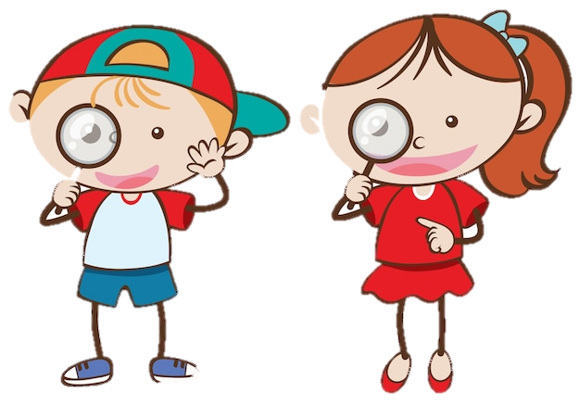

Slide 3
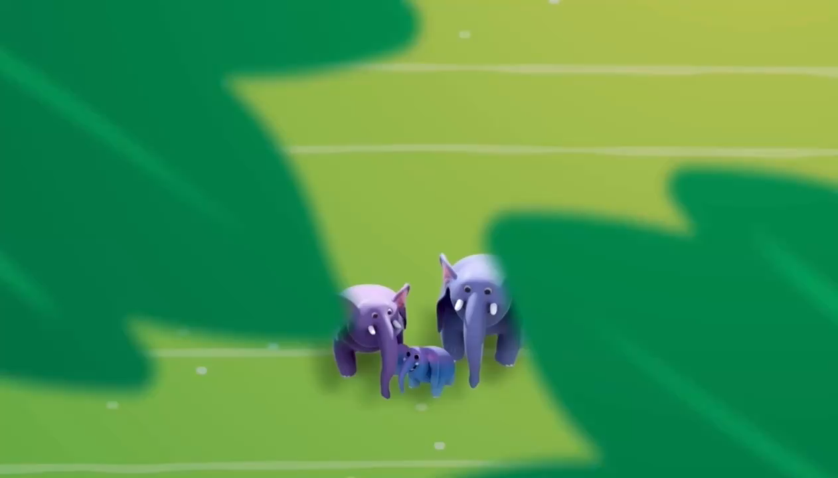

Slide 4

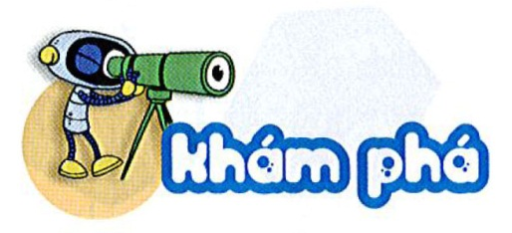
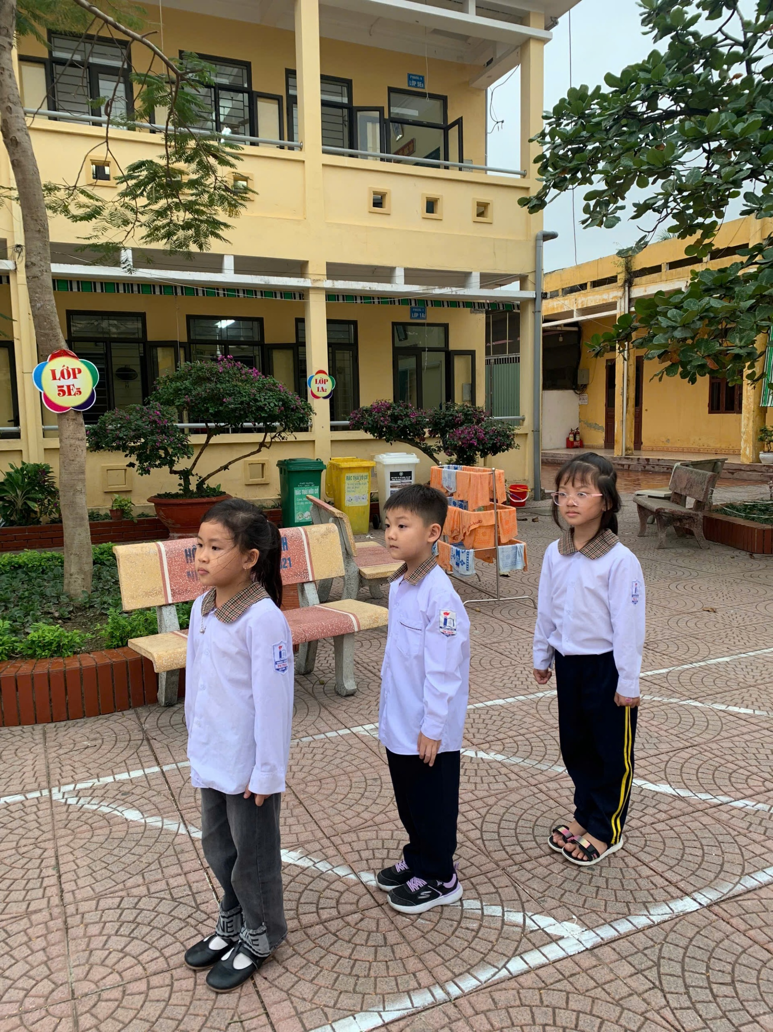

Slide 5
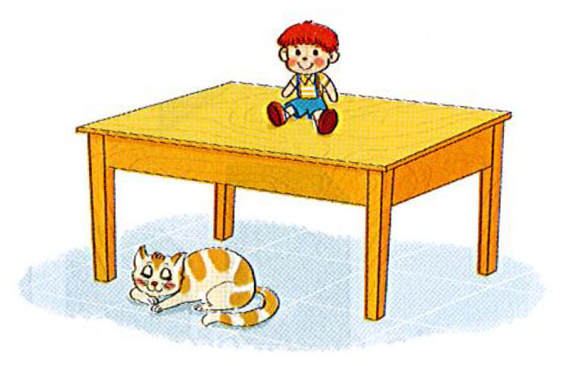
Búp bê ở trên
Con mèo ở dưới

Slide 6




Slide 7
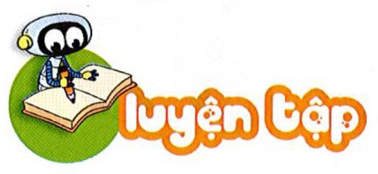
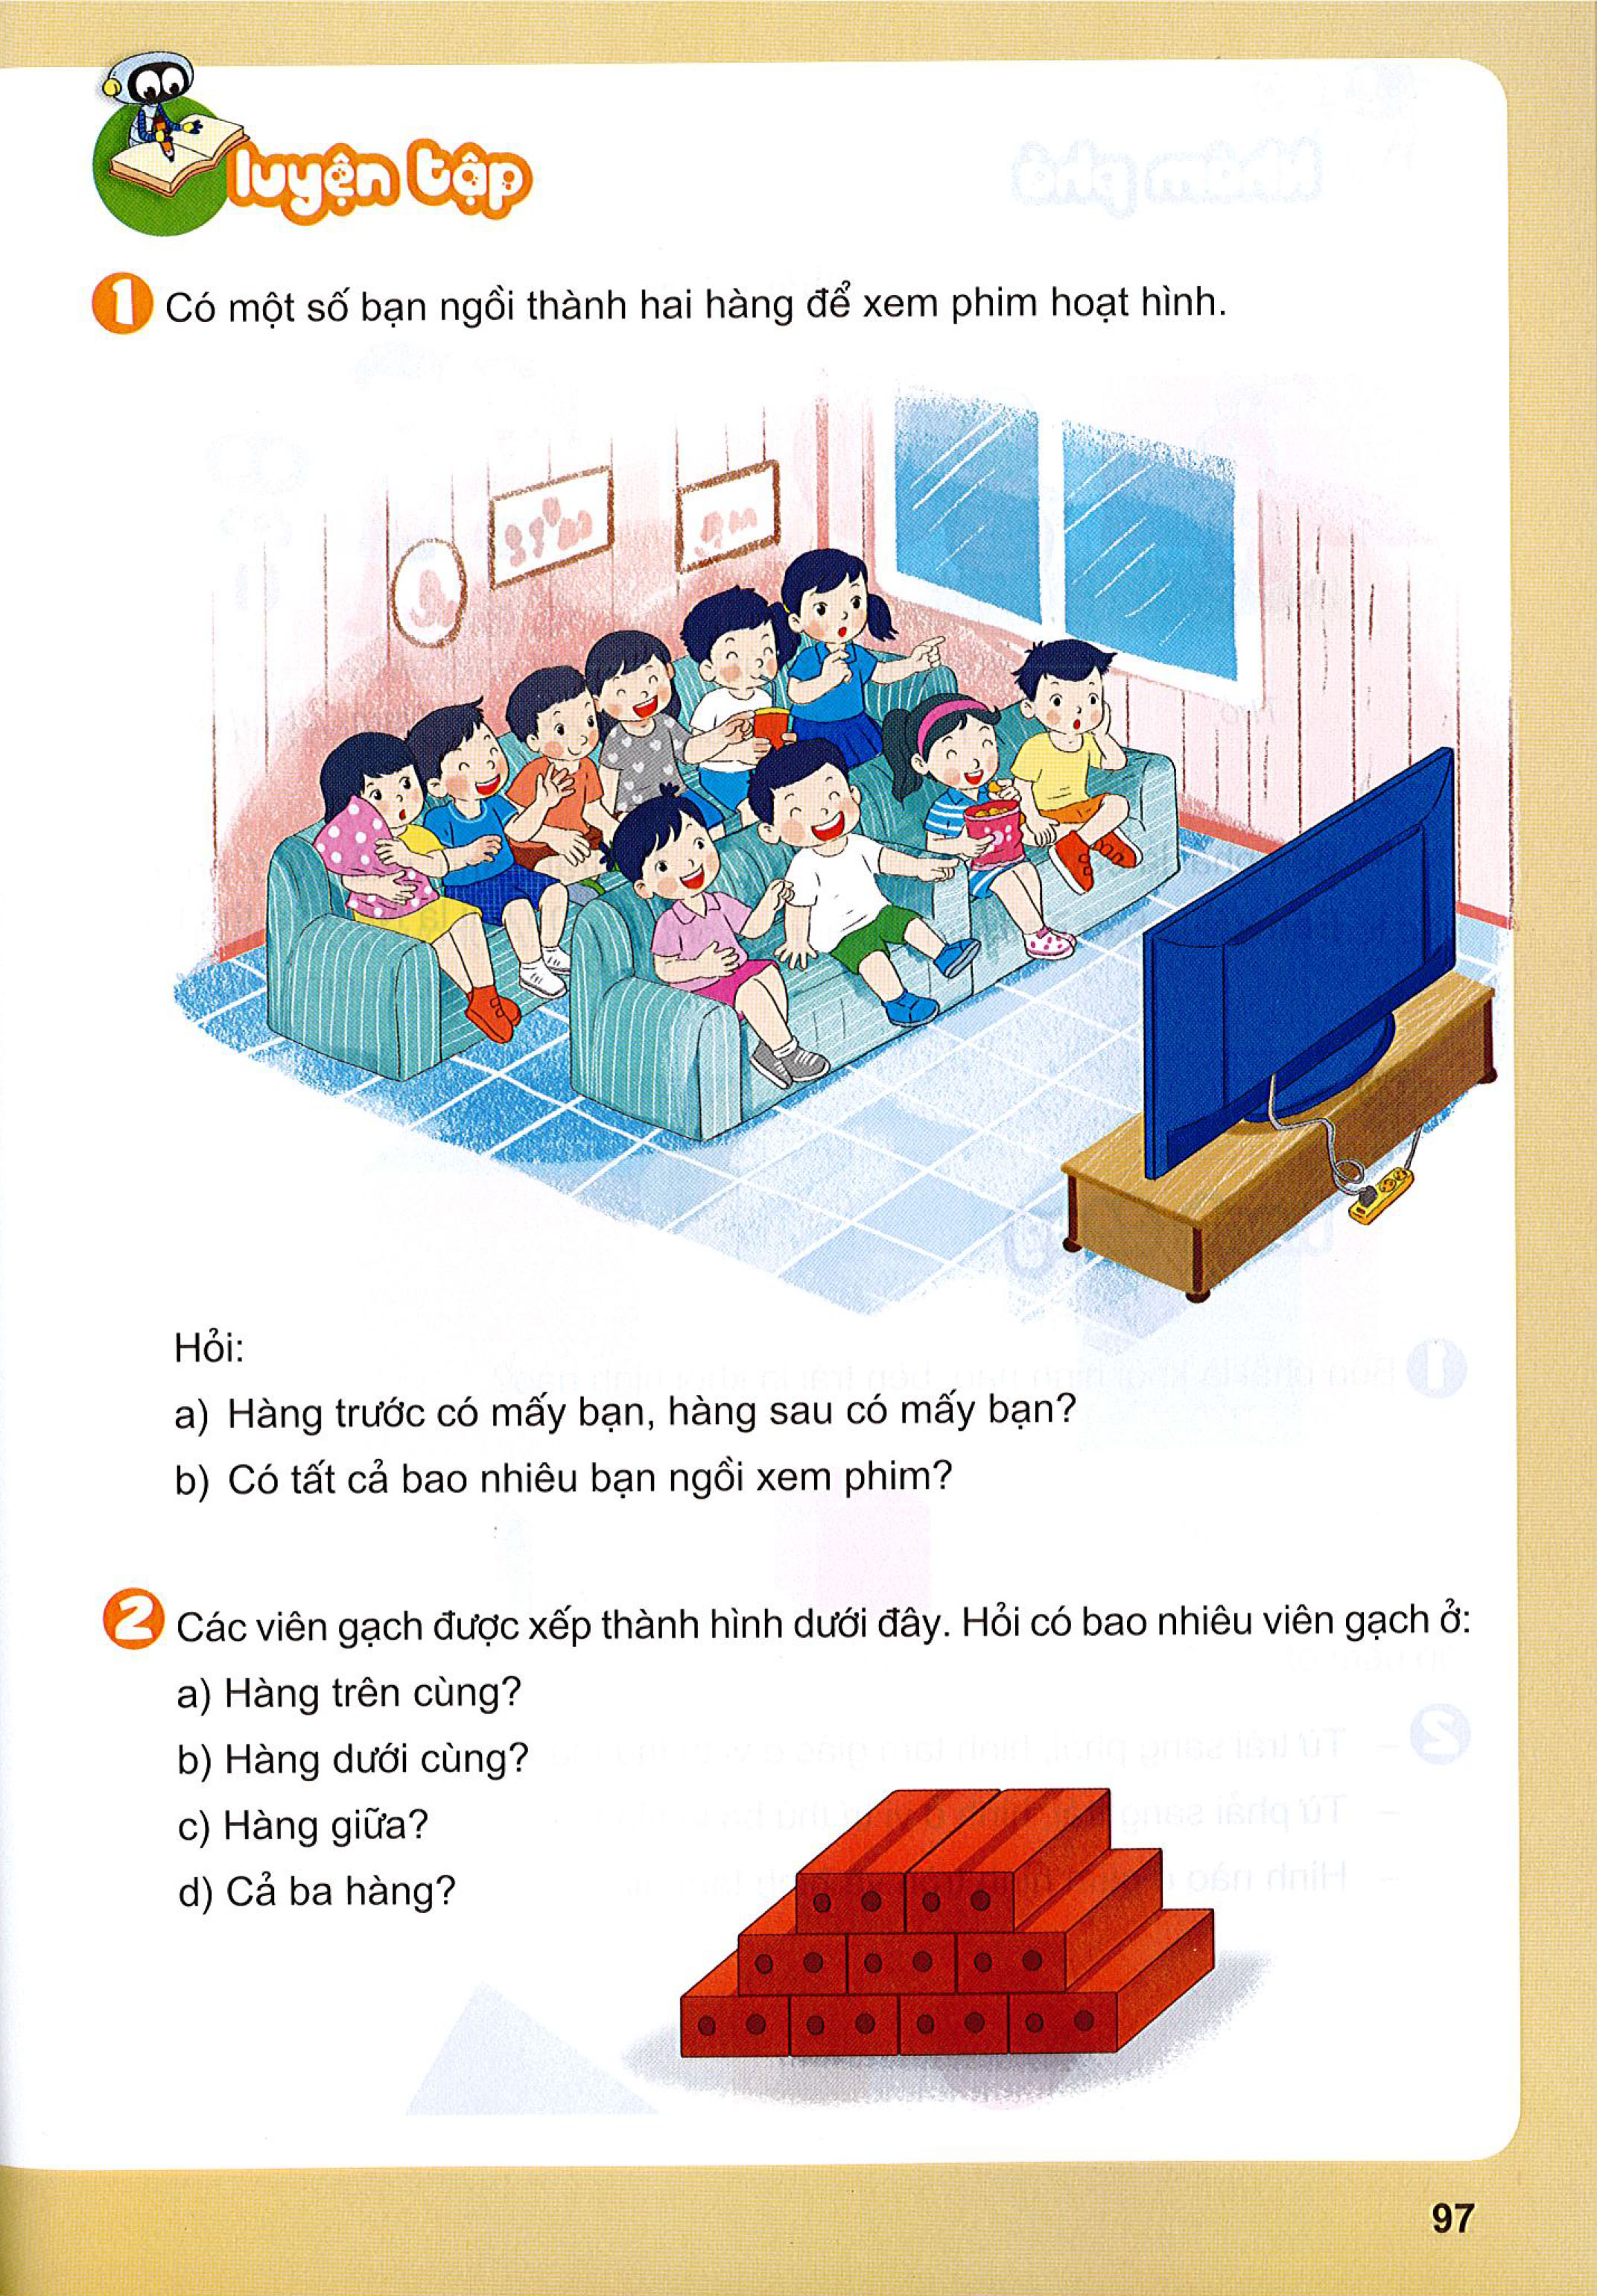


Slide 8
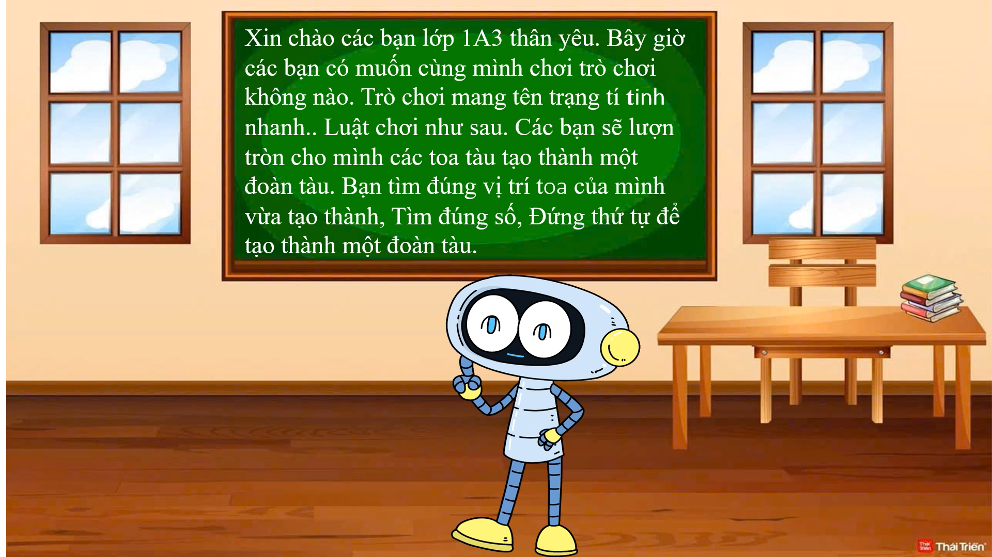

Slide 9




CỦNG CỐ- DẶN DÒ

